Slide 1
اسم المقرر: الأساليب الكمية في الجغرافيا
Quantitative Methods in Geography
رمز المقرر: جغر7405205
عدد الساعات: 2 (نظري)
د. حسن مرزوق السيد محمود

Slide 2
المحاضرة العاشرة
الاختبارات الإحصائية

Slide 3
الاختبارات الإحصائية
أشرنا فيما سبق إلى أهمية الفرضيات العلمية في منهجية البحث العلمي ، وذكرنا أن الفرضية عبارة عن تفسير مبدئي للظاهرة موضوع الدراسة، ويصل إليها الباحث عن طريق معرفته السابقة بحالات مشابهة للظاهرة محل الدراسة. ويجب أن تتوافر شروط معينة في الفرضيات منها:
• أن تكون الفرضية موضوعية Objective بمعنى أن الفرضية تفسر موضوع الدراسة دون أن يكون للدارس أي تأثير على الفرضية نتيجة لرغباته أو ميوله، والا تكون الفرضية غائية Biased بمعنى ا لا تكون الفرضية متحيزة، مما قد يؤدى بالباحث إلى إهمال الحقائق التي تفند فرضيته وذلك تلبية لرغباته وميوله.
• يجب أن تكون الفرضية ممكنة التحقيق.
•ألا تتعارض الفرضية مع العلوم اليقينية والحقائق المؤكدة.

Slide 4
الاختبارات الإحصائية
ويجب أن نعمل على صياغة الفرضية بشكل جيد، يساعد الباحث على تحديد بحثه والعوامل التي يشتمل عليها هذا البحث، كما تكون موجها مفيدا له لرسم خطة البحث على أساسه، وذلك يجنبه إضاعة الوقت والجهد والمال. غير أن الباحث غير المدرب على طرق البحث العلمي، ومن ثم ليس لديه قدره على الإلمام بجوانب موضوع الدراسة، قد يقع في محذورين مهمين من محاذير وضع الفرضيات العلمية وهما:
// أن تحديد وجهة النظر من البداية توجه إدراك الباحث وتفكيره في ناحية معينة، مع إهمال باقي النواحي الأخرى المحتملة.
// أن الباحث إذ يبتدأ بفرضية معينة، فليس من السهل عليه التخلي عنها بعد ذلك.

Slide 5
الاختبارات الإحصائية
مما سبق، نستنتج انه، ليست كل التصورات الأولية التي يضعها الباحثون ويعتقدون أنها تفسر ظواهرهم هي فرضيات علمية، إذ يشترط حتى يتحول التصور المبدئي إلى فرضية علمية أن يكون قابلاً لاختبار مدى الصدق والثبات، فإنها تتحول إلى تعميم يمكن الرجوع اليه لتفسير الظواهر المتشابهة، أما اذا اختبرت الفرضية ولم يثبت صدقها فيجب تركها والبحث عن فرضية بديلة يكون أمامها فرصة اكبر للنجاح.
ـ ونستطيع تعريف النظرية بأنها: كل مجموعة من فروض منسجمة فيما بينها, ثبتت صحتها عن طريق التدليل العقلي فهي لذلك" نظرية فلسفية ", أو عن طريق التجريب فهي" نظرية علمية ". فتختلف بذلك الفرضية عن النظرية, في الدرجة وليس في النوع. الفرضية تفسير وتخمين مؤقت وغير نهائي. والنظرية تفسير وتفسير ثابت ونهائي نسبيا. وأصل النظرية أنها فرضية أجريت عليها اختبارات وتجارب فأصبحت نظرية.
ـ أما القانون فهو النظام أو العلاقة الثابتة وغير المتحولة بين ظاهرتين أو أكثر.

Slide 6
الاختبارات الإحصائية
ـ أما المفهوم فهو: مجموعة من الرموز والدلالات التي يستعين بها الفرد لتوصيل ما يريده من معاني إلى غيره من الناس, ويشترط في المفهوم ربطه بالتعريفات الأخرى المتصلة به, كما يشترط فيه الدقة والوضوح والعمومية.
أو نستطيع القول أنه: التمثل العقلي لطائفة من المحسوسات من ثنايا خواصها الرئيسة المشتركة, فنقول " إنسان" مثلا ونعني به كمفهوم التعبير العام المطلق عن كل حالات أو أفراد الحيوان المفكر الناطق, فهو انتقال من المحسوس إلى التجريد.
أما الإيديولوجية: في مجموعة النظريات والقيم والمفاهيم الدينية والاجتماعية والاقتصادية والقانونية العامة المتناسقة, المترابطة, المتكاملة والمتداخلة في تركيب وتكوين كيان عقائدي كلي وعام. وتستند إلى أسس ومفاهيم السمو والقداسة في سيادتها على المجتمع.

Slide 7
الاختبارات الإحصائية
قيمة الفرضية وأهميتها العلمية:
تؤدي الفرضيات دورا هاما وحيويا في استخراج النظريات والقوانين والتفسيرات العلمية للظواهر, وهي تنبئ عن عقل خلاق وخيال مبدع وبعد نظر. كما تظهر أهميتها أيضا في تسلسل وربط عملية سير المنهج التجريبي ( أحد المناهج الأساسية في البحث العلمي) من مرحلة الملاحظة العلمية, إلى مرحلة التجريب واستخراج القوانين, واستنباط النظريات العلمية. وقيمة الفرضيات لم يتعرف بها إلا في بداية القرن التاسع عشر, حيث عارض العلماء قبل ذلك وضع الفرضيات وحذروا منها, وهو ما فعله كل من كلود برنارد وبيكون.
شروط صحة الفرضيات العلمية:
ـ يجب أن تبدأ الفرضيات من ملاحظات علمية, أي تبدأ من وقائع محسوسة مشاهدة, وليس من تأثير الخيال الجامح, وهذا حتى تكون الفرضيات أكثر واقعية.
ـ يجب أن تكون الفرضيات قابلة للتجريب والاختبار والتحقق.
ـ يجب أن تكون خالية من التناقض للوقائع والظواهر المعروفة.
ـ يجب أن تكون شاملة ومترابطة, أي يجب أن تكون معتمدة على كل الجزئيات والخصوصيات المتوفرة, وعلى التناسق مع النظريات السابقة.
ـ يجب أن تكون الفرضيات متعددة ومتنوعة للواقعة الواحدة.

Slide 8
الاختبارات الإحصائية
ويعلم الجغرافيين مثل غيرهم من الباحثين، أن اتخاذ القرار المناسب في قبول أو رفض الفرضية يعتمد على اختبارات الإحصائية التي يجريها الباحث، فالاختبارات الإحصائية تمكن الباحث من الحصول على قيمة اختبارية يحصل عليها من تطبيق اختبار معين، وهذه القيمة الاختبارية لابد من مقارنتها بحدود دنيا لقبول الغرض الإحصائي، وهذه الحدود الدنيا تعرف ( بالقيم الحرجة Critical Values) وهى التي تحدد منطقة الرفض، فاذا كانت النتيجة المتحصل عليها من الاختبار (القيمة المحسوبية) اكبر من القيمة الحرجة المرصودة في جداول خاصة بمعظم الفرضيات، فإننا نرفض الفرضية الصفرية أو فرضية العدم، ونقبل الفرضية البديلة والعكس بالعكس.
وفيما يلى رسم تخطيطي لأنواع الاختبارات الإحصائية، وسنكتفى هنا بدراسة الاختبار الإحصائي مربع كأي

Slide 9
الاختبارات الإحصائية
أنواع الاختبارات الإحصائية
الاختبارات البارامترية
الاختبار Z واختبارات t
تحليل التباين
تقدير حجم العينة
تقدير الحجم من خلال تقديرات الخطأ المعياري
تحليل مربع كاي
تقدير حجم العينة من خلال استخدام مستويات الثقة

Slide 10
مربع كاي أو (X²) Chi Square.
مربع كأي أو (X²) Chi Square.
إن اختبار مربع كاى هو احد الاختبارات غير البارامترية، وهو يستخدم للموازنة بين توزيع تكراري فعلى وأخر نظري، ومن المعلوم أن بيانات الاختبار هي بيانات نوعية تصنيفية تكون على شكل تكرارات.
ويستخدم مربع كأي في الأصل لاختبار مدى الأهمية الإحصائية للنتائج، غير أنه يمكن استخدمه في قياس مدى التركز أو التبعثر في التوزيعات الجغرافية المختلفة.
ويستعمل الاختبار لقياس التطابق بين التوزيع الحقيقي لقيم الظاهرة المدروسة والتوزيع المتوقع لها، وذلك من خلال استخدام الصيغ والمعادلات الرياضية.

Slide 11
مربع كاي أو (X²) Chi Square.
وتتسع استخدامات تحليل مربع كأي، لأنها تشمل اختبار العلاقات بين البيانات الإحصائية الاسمية Nominal Data، مثل صفة التدخين، أو الأمية، أو المرض، حيث لا يشترط مربع كأي البيانات الفئوية أو البيانات النسبية، ومن ثم يكثر استعماله في الدراسات التي تستخدم استمارات الاستبيان التي يطلق عليها dummy Variables.
ويمكن إجمال أهداف هذا التحليل الإحصائي فيما يلى:
1- الحكم على مدى ملاءمة النموذج النظري للتوزيع الفعلي للبيانات.
2- تحديد مدى انحراف التكرارات الفعلية من التكرارات النظرية.
3- تحديد دلالة العلاقة بين مجموعتين أو اكثر من البيانات، استنادا إلى معرفة صفات معينة بينهما، وهو ما يعرف بالتصنيف الثنائي.

Slide 12
مربع كاي أو (X²) Chi Square.
مثال: لدينا عينة من 100 شخص، من عمال احد المصانع، ووجهنا اليهم السؤال فيما اذا كانوا يدخنون أم لا؟ وكانت النتيجة كما هي موجودة بالجدول التالي.
واذا ما سألناهم عن الحالة التعليمية،
فبسؤالهم وجدنا إجاباتهم تتلخص في الجدول التالي:
واذا ما ربطنا بين التعليم والتدخين، وجدنا الإجابات تتلخص في الجدول التالي:
الصفة | العدد الفعلي
يدخن | 41
لا يدخن | 59
الإجمالي | 100
الصفة | العدد الفعلي
متعلم | 70
غير متعلم | 30
الإجمالي | 100

Slide 13
مربع كاي أو (X²) Chi Square.
1- يتم حساب قيمة مربع كأي من خلال المعادلة التالية.
مربع كأي أو (X²) Chi Square = ( مجـ ( أ – ب )² / ب
حيث: (X²) مربع كأي. مجـ = مجموع القيم
التكرار الحقيقي أو العدد الفعلي لقيم الظاهرة المدروسة.
ب- التكرار المتوقع أو العدد النظري المتوقع لقيمة هذه الظاهرة المدروسة.
الحالة التعليمية التدخين | متعلم | غير متعلم | المجموع
يدخن | 15 | 26 | 41
لا يدخن | 55 | 4 | 59
الإجمالي | 70 | 30 | 100

Slide 14
مربع كاي أو (X²) Chi Square.
2- لمربع كأي غرض إحصائي وفرض بديل، والفرض الإحصائي هو نقطة البداية في معظم الاختبارات الإحصائية، ويصاغ لغرض تطبيق اختبار إحصائي معين حول المشكلة تحت التحليل، ومتوقع عموما عدم قبول الفرض الإحصائي ليحل محلها الفرض البديل.
أما الفرض الإحصائي، فلا يوجد اختلاف مهم جوهري بين التوزيع الحقيقي المشاهد وبين التوزيع النظري المتوقع ( فرضية العدم Null Hypothesis).
ويرفض الفرض الإحصائي، اذا كانت قيمة مربع كأي المحسوبة أكبر من قيمة كأي الموجودة في الجداول الخاصة بمربع كأي، أما اذا كانت قيمة كأي المحسوبة اقل قيمة من قيمة مربع كأي الموجودة في الجدول ، فتقبل الفرضية الإحصائية ( فرضية العدم)
والفرض البديل ، يوجد اختلاف جوهري مهم بين التوزيع الحقيقي المشاهد وبين التوزيع النظري المتوقع.

Slide 15
مربع كاي أو (X²) Chi Square.
3- لابد من تحديد قيم مربع كأي النظرية من الجداول الخاصة بها، من إيجاد ما يعرف بدرجات الحرية، التي تحدد على اساها قيم مربعات كأي، وهى تحسب على أساس (ن – 1) حيث ن : عدد المجموعات.
فاذا كان عدد المجموعات 5، فان درجة الحرية تساوى ( 5-1 = 4) وفى حالة التصنيفات الثناية تحسب درجات الحرية كالتالي:
( عدد الأعمدة – 1)، ( عدد الأسطر – 1).
4- بجانب درجات الحرية لابد من تحديد مستوى المعنوية أو درجة الدقة، أو نسبة الخطأ المسموح لها، ويتعامل الجغرافيون في الغالب مع مستوى المعنوية= 0.05 ،0.01 ، 0.1أى أن درجة الثقة تكون 0.95% او99% أو 90% على التوالي.

Slide 16
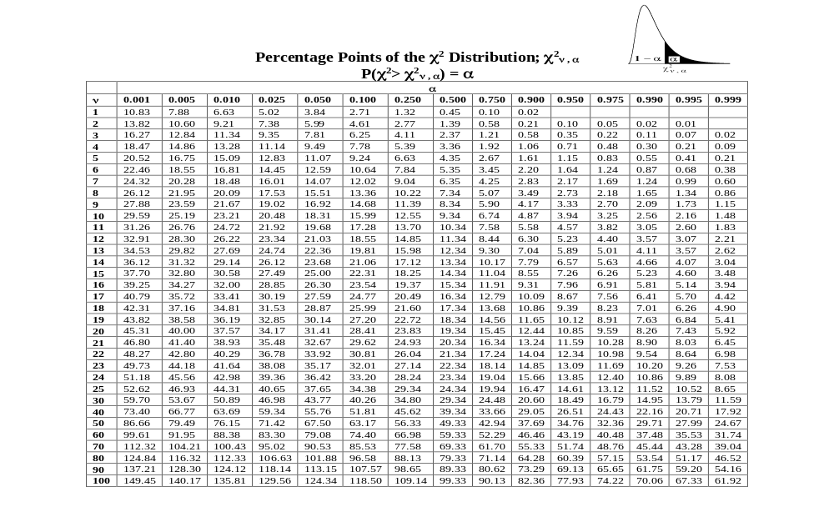

Slide 17
مربع كاي أو (X²) Chi Square.
التصنيف الأحادي:
1- في حالة التصنيف الأحادي لو كانت توقعاتنا أن نصف عدد العمال هم من المدخنين والنصف الآخر من غير المدخنين، فهل هناك فروق جوهرية بين ما توقعناه وما تمت مشاهدته مع العلم بأن مستوى الدلالة 0.05؟.
2- يمكن ترتيب البيانات في هذا المثال كما هو موضوح في الجدول التالي:
الصفة | العدد الفعلي (أ) | العدد المتوقع (ب) | (أ – ب)2 | (أ – ب)2 / ب
مدخن | 41 | 50 | 81 | 1.62
لا يدخن | 59 | 50 | 81 | 1.62
 |  |  |  | 3.24

Slide 18
مربع كاي أو (X²) Chi Square.
3- درجة الحرية = عدد الفئات – 1 ( 2-1 =1).
قيمة مربع كاى من الجدول = 3.841 بمستوى دلالة 0.05.
بما أن قيمة مربع كاى المحسوبة 3.24 اقل من القيمة الموجودة في الجدول، فمعنى ذلك تقبل فرضية العدم وهى انه لا توجد فروق جوهرية بين التوزيع القائم والتوزيع المتوقع في صفة المدخنين بين عمال المصنع المذكور.
يمكن أن نتبع الخطوات السابقة نفسها لإظهار أن كانت هناك فروق جوهرية في نسبة التعليم في المصنع أم لا ( احسب هذه النسبة بنفسك).

Slide 19
مربع كاي أو (X²) Chi Square.
التصنيف الثنائي:
في حالة التصنيف الثنائي، يكون مربع الهدف من مربع كاى إثبات أو نفى العلاقة بين التصنيفين القائمين على الصفتين المذكورتين، ففي مثال التدخين والتعليم تكون الفرضية العدم، انه لا توجد علاقة بين التعليم من جهة والتدخين من جهة أخرى، ويطلق على ذلك اسم اختبار الاستقلال.
1- بالرجوع إلى الجدول الذى يوضح المدخنين وعلاقتهم بالتعليم، نجد أن الذين يدخنون في المصنع عددهم 41 شخصاً منهم 10 متعلمين، والباقي غير متعلمين (26).
أما الذين لا يدخنون فعددهم 59 ، منهم 55 من المتعلمين والباقي من غير المتعلمين وعددهم 4.
فاذا أراد الباحث معرفة اذا ما كانت هناك علاقة بين إقبال العمال على التدخين وحالتهم التعليمية مع العلم أن مستوى الدلالة = 0.05

Slide 20
مربع كاي أو (X²) Chi Square.
2- اذا كانت نسبة التعليم ليس لها تأثير على التدخين يجب أن تكون نسبة المتعلمين مشابهة لنسبة المدخنين، بمعنى أن من بين 70 شخصا المتعلمين 11% منهم مدخنين، 59% غير مدخنين، وكذلك الحال بالنسبة لغير المتعلمين فالمتوقع أن من بين 30 شخص غير متعلم أن 41% منهم مدخنين، وان 59% من غير المدخنين.
أي أن القيمة النظرية تحسب كالتالي:
بالنسبة للمتعلمين تكون القيمة المتوقعة أو النظرية = ( 70 X 41 / 100) = 28.70.
= ( 70 X 59/ 100) = 41.30.
بالنسبة لغير المتعلمين تكون القيمة المتوقعة = ( 30X 41 / 100) = 12.3.
= ( 30 X 59/ 100) = 17.7.
وعلى هذا الأساس تكون القيمة المتوقعة على النحو الوارد في الجدول.

Slide 21
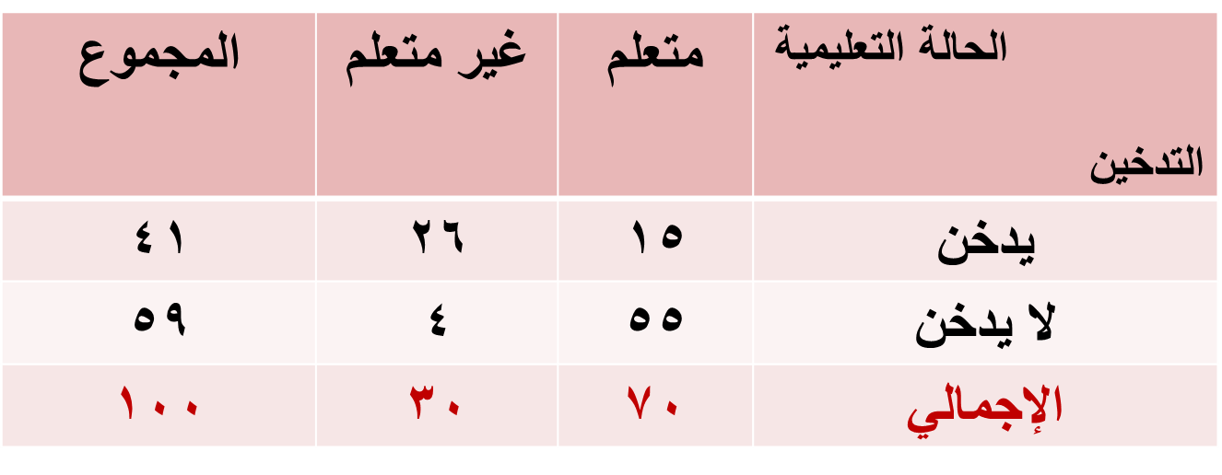
مربع كاي أو (X²) Chi Square.
وهذا يعنى، أن القيمة الأولى في هذا الجدول والتي تمثل المدخنين المتعلمين والتي تعادل 28.7 هي القيمة المتوقعة للقيمة الفعلية الموجودة في الجدول السابق توضيحه
الذى يمثل القيم الفعلية ومقدارها 15.
 | متعلم | غير متعلم | المجموع
مدخن | 28.7 | 12.3 | 41.0
غير مدخن | 41.3 | 17.7 | 59.0
المجموع | 70.0 | 30.0 | 100
جدول القيم المتوقعة
جدول القيم الحقيقة

Slide 22
مربع كاي أو (X²) Chi Square.
وكذلك الحال بالنسبة لبقية القيم في هذا الجدول التي تمثل القيم المتوقعة ، والقيم بالجدول الذى يضم القيم الحقيقة.
ولحساب مربع كاى نطرح القيمة المتوقعة من القيم الفعلية ثم نربع قيمة الناتج ونقسم على القيمة المتوقعة لكل خلية من خلايا الجدولين السابقين، وبهذا تكون قيمة مربع كاى
(X²) = ( 15-28.7 )² / 28.7 ÷ (26 – 12.3 )² / 12.3
ــــــــــــــــــــــــــــــــــــــــــــــــــــــــــــــــــــــــــــــــــــــ
( 55-41.3 )² / 41.3 ÷ (4 – 17.7 )² / 17.7
= 36.947.

Slide 23
مربع كاي أو (X²) Chi Square.
وحيث أن درجة الحرية = ( ع – 1) ( س – 1).
أي أن عدد الصفوف - 1 ، مضروبا في عدد الأعمدة – 1
أي (2-1) X (2-1) = 1
فإن قيمة مربع كاى من توزيعها في الجدول
لدرجة حرية واحدة بمستوى الدلالة 0.05 = 3.84.
وبما أن قيمة مربع كاى أكبر من القيمة الموجودة في الجدول ، اذا نرفض فرضية العدم التي تقول أن التعليم ليس له علاقة بالتدخين، وتثبت فرضية بديلة القائلة بوجود علاقة واضحة بين المستوى التعليمي وعدم الإقبال على التدخين.
الاختبارات غير البارامترية باستخدام برنامج SPSS
يتم التوصل لهذه الاختبارات كما يتضح من الشكل التالي:

Slide 24
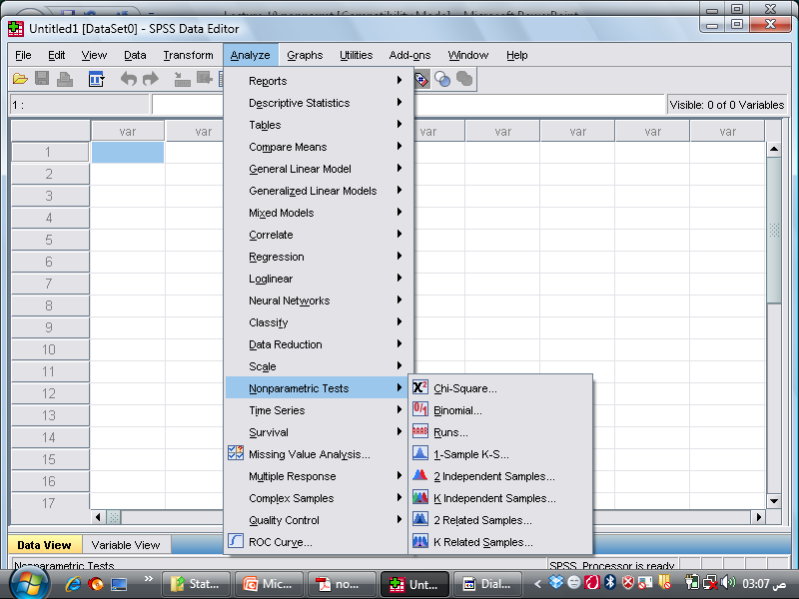

Slide 25
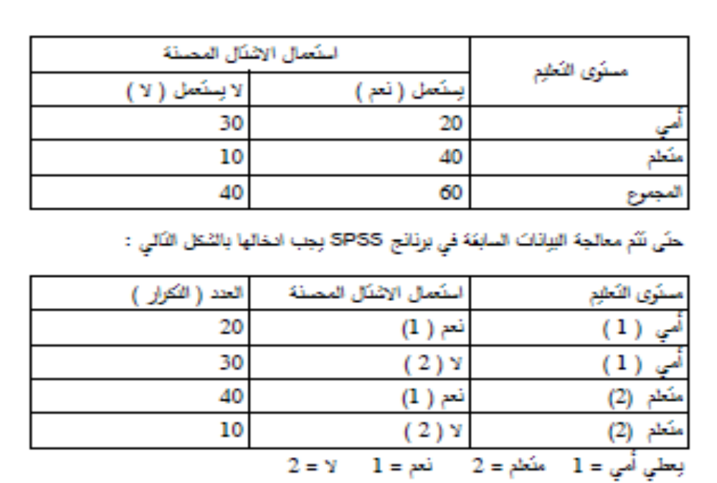
مثال : يوضح الجدول التالي استخدام المزارعين لنوع جديد من الأشتال في الزراعة من خلال استبيان وزع عليهم بالشكل التالي :

Slide 26
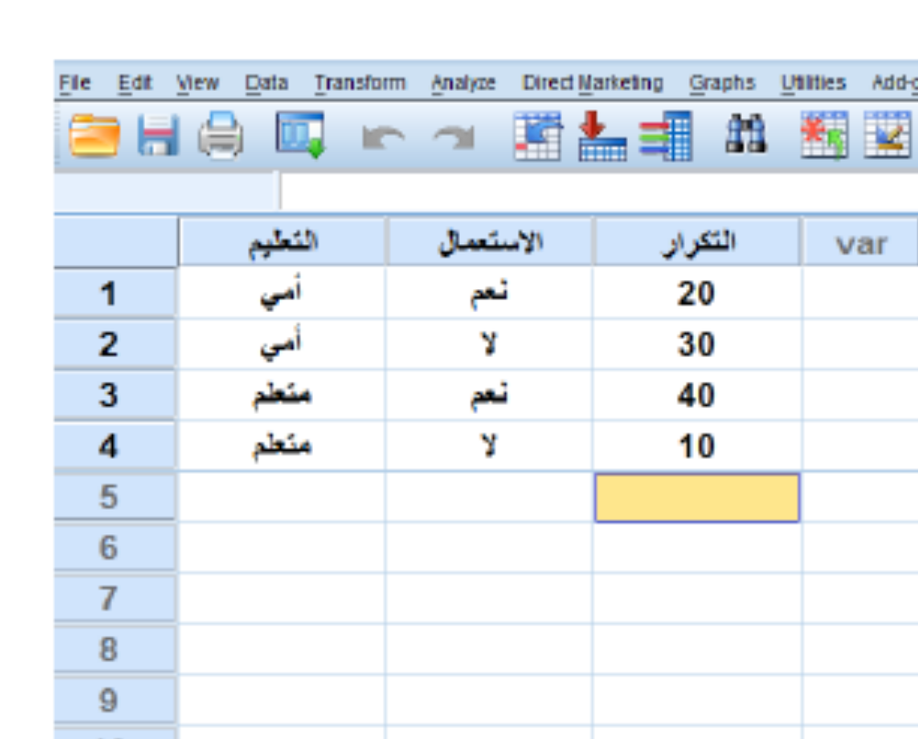

Slide 27
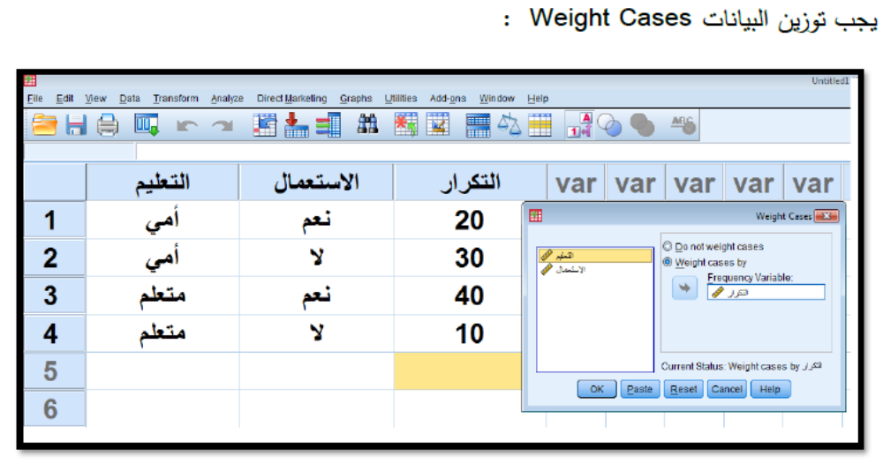

Slide 28
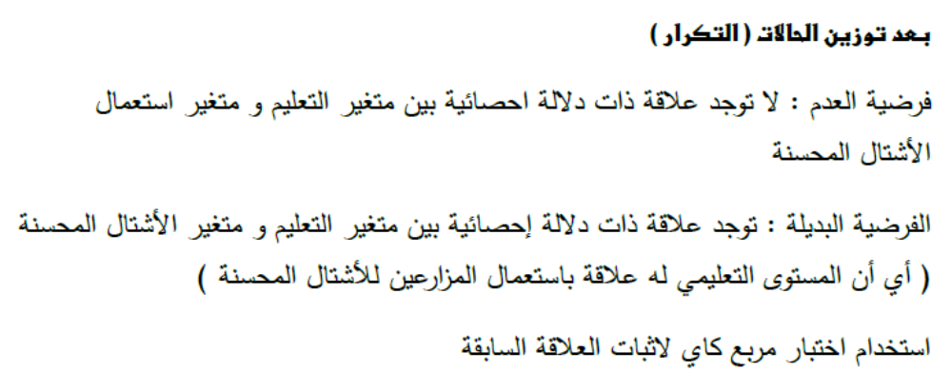

Slide 29
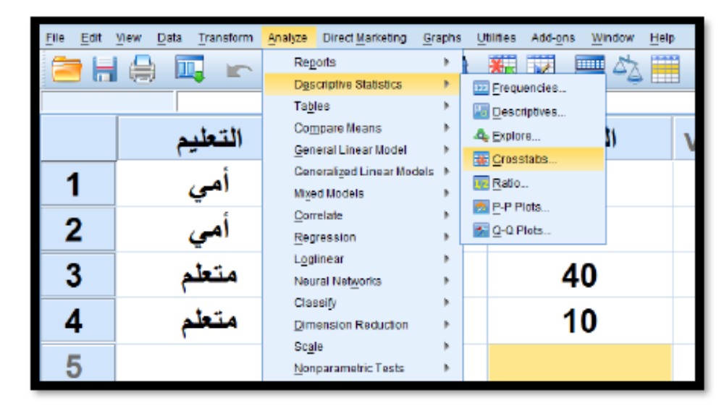

Slide 30
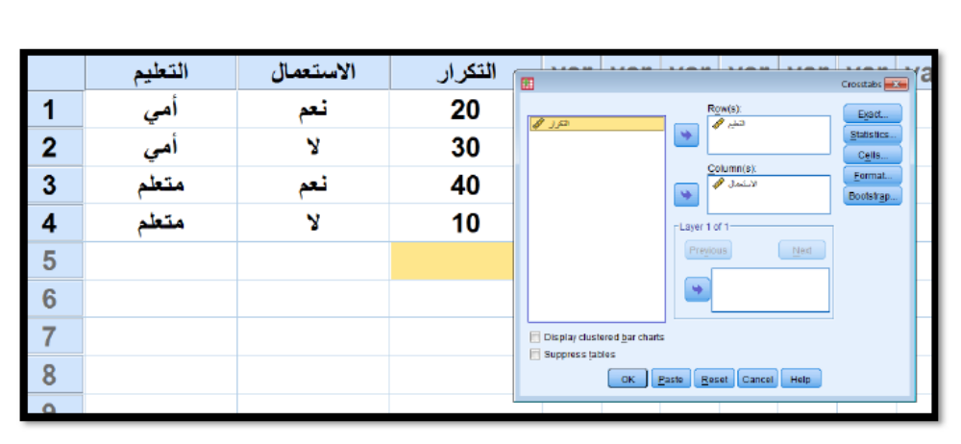

Slide 31
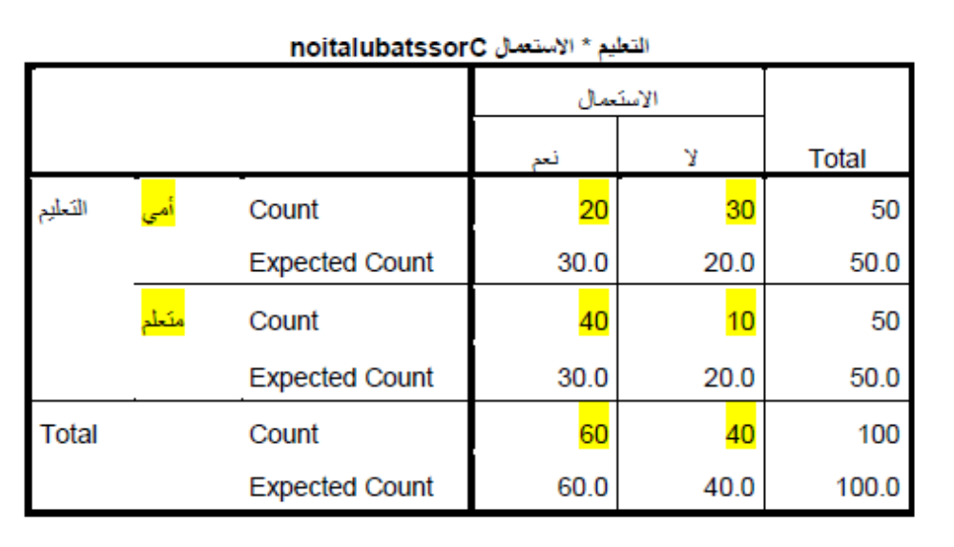

Slide 32
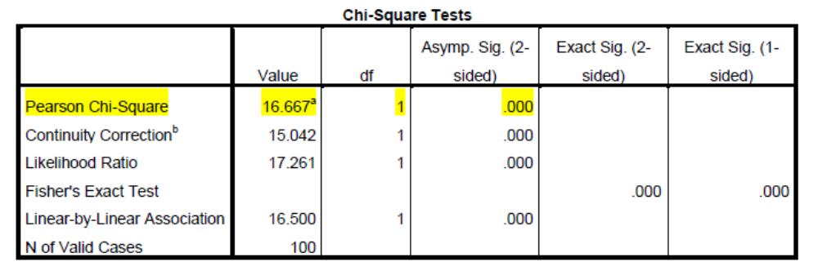
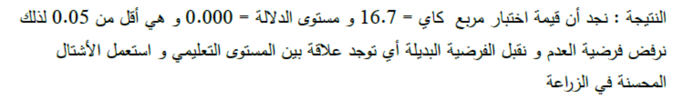

Slide 33
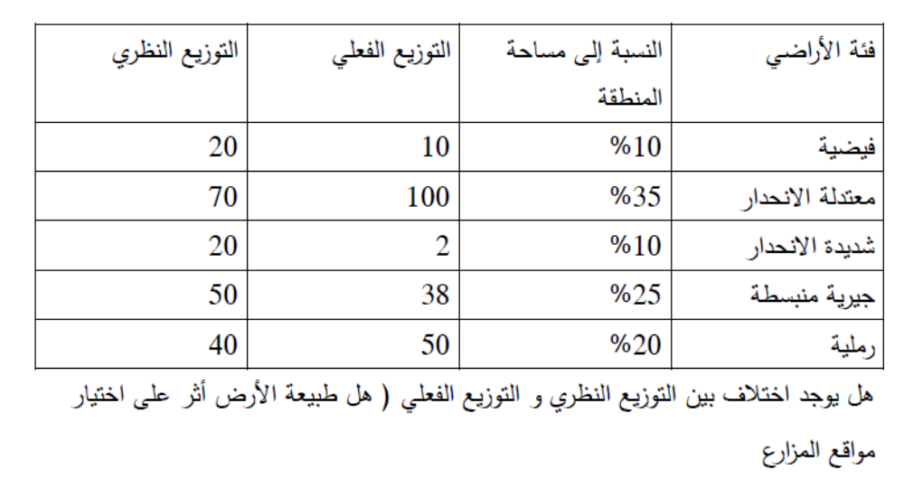

Slide 34
الأساليب الكمية في الجغرافيا
Quantitative Methods in Geography
مع أطيب التمنيات بالنجاح والتوفيق
د / حسن مرزوق السيد محمود

